Slide 1
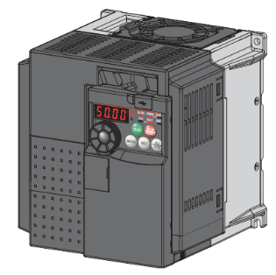
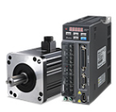
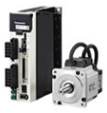
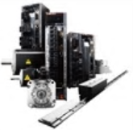
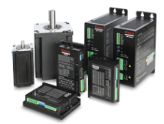
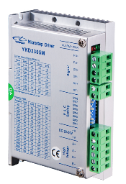
精品资源共享课程
变频、伺服、步进应用实践教程
三菱FR-E740变频器
面板调试运行步骤

Slide 2
三菱FR-E740变频器面板调试运行步骤
变频器面板操作
机械和电气安装
1
内容
通电测试
2
3
设置简易模式参数
操控监控
4

Slide 3
变频器面板操作
机械和电气安装
按照要求完成变频器的机械和电气安装，安装要牢固。

Slide 4
变频器面板操作
通电测试
检查确认无误后，
接通变频器电源。

Slide 5
设置简易模式参数
变频器面板操作
设置简易模式参数:电动机参数、运转指令方式参数、频率给定参数、加减速时间等。

Slide 6
变频器面板操作
操控监控
通过面板按键和旋钮操作电动机，并监视电动机运行参数。

Slide 7
谢谢大家！

